Slide 1
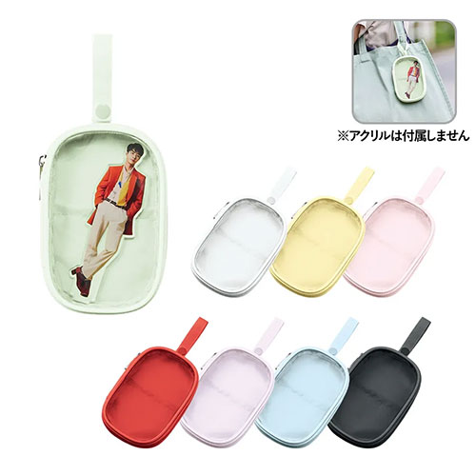
【提案書】
アクスタポーチ
特徴
お気に入りのアクリルスタンドを持ち歩ける専用クリアポーチです。本体と同色のストラップ付きのため、バッグ等に取り付けることが可能！ファンイベントの物販用などに最適です。
納期
納期スペース
仕様
カラー展開: 全8色
素材: ポリエステル、EVA 他
サイズ: W105×H155×D30（mm）
付属品: 取説付
包装: HDPE袋、台紙
お見積
お見積りスペース

